Slide 1
3 频率域的图像增强 Image Enhancement in the Frequency Domain
3.1 傅里叶变换
3.2 频域滤波器

Slide 2
为什么要在频率域研究图像增强？
利用频率成分和图像外表之间的对应关系。
一些在空间域表述困难的增强任务，在频率域中变得普通
可以在频率域指定滤波器，做反变换，作为空间域滤波器的指导
通过频率域试验选择了空间滤波，通常实施都在空域进行
滤波在频率域更为直观
数学的棱镜
Notes:
数学的棱镜
棱镜：把白光散射为不同频率的可见光
傅里叶变换：把图像分解为不同频率的波

Slide 3
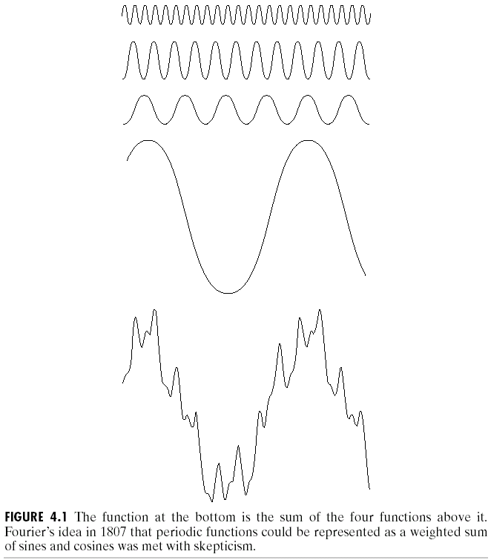

Sines and/or cosines
→Frequency increase
Periodic function
Any function that periodically repeats can be expressed as the sum of sines and/or cosines of different frequencies, each multiplied by a different coefficient.
Notes:
傅里叶级数的示例：分解为不同频率的波以后，可以针对各个频率来调节（比如噪声一般为低频部分）

Slide 4
Fourier Theory
Fourier series
Any function that periodically repeats can be expressed as the sum of sines and/or cosines of different frequencies, each multiplied by a different coefficient.
Fourier transform
Functions that are not periodic (whose area under the curve is finite) can be expressed as the integral of sines and/or cosines multiplied by a weighing function.
Reconstruction
A function expressed in either a Fourier series or transform can be reconstructed (recovered) completely via an inverse process, without loss of information.
Notes:
傅里叶级数：任何周期函数，都可以表示为不同频率的正余弦函数之和（可见，该公式是离散的）
傅里叶变换：任何非周期函数，都可以表示为不同频率的正余弦函数的积分（可见，该公式是连续的）

Slide 5
3.1 傅里叶变换
3.1.1 连续Fourier变换及其反变换
一维连续Fourier变换及反变换
二维连续Fourier变换及反变换
3.1.2 离散Fourier变换及其反变换
一维离散Fourier变换及反变换
二维离散Fourier变换及反变换
3.1.3 二维Fourier变换的性质
平移和旋转、周期性、共轭对称性
平均值、可分性
卷积定理、相关定理、…

Slide 6
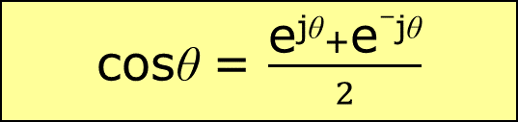

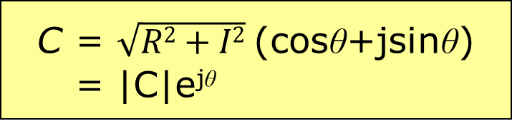
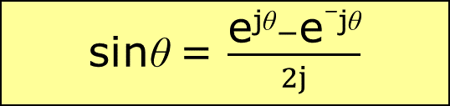
从最基础的数学知识开始
复数的表示：
欧拉公式：
C = R+jI
C = $\sqrt{R2+I2}$(cosθ+jsinθ)
= |C|e^{jθ}
$\text{e}\text{j}\text{θ}$ = cosθ + jsinθ
cosθ = $\frac{\text{e}\text{j}\text{θ}+\text{e}−\text{j}\text{θ}}{2}$
sinθ = $\frac{\text{e}\text{j}\text{θ}−\text{e}−\text{j}\text{θ}}{2j}$
Notes:
以上内容皆来自于同济版《高等数学》：
欧拉公式的变换形式：把j取符，然后与原式相加减，即得cos和sin的形式
欧拉公式的证明（很简单，只需将等号两边泰勒展开即可，不讲了）：
https://blog.csdn.net/gschen_cn/article/details/105445827
欧拉公式的推导（注：推导和证明是两回事）：
https://zhuanlan.zhihu.com/p/48392958

Slide 7
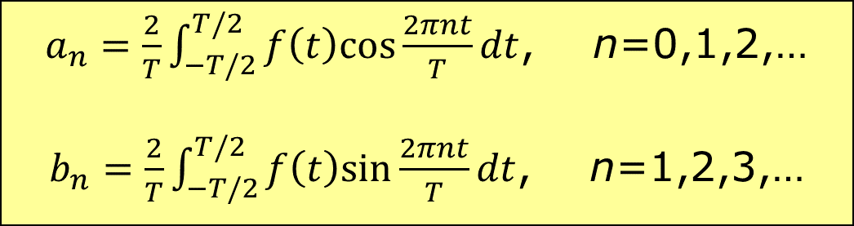
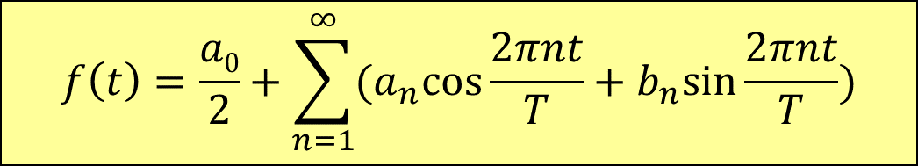
傅里叶级数
周期为T的函数f(t)若满足Dirichlet条件，则它可以展开为傅里叶级数：
其中，
$$f\left(t\right)=\frac{a0}{2}+\sum_{n=1}^{∞}{(a_{n}cos\frac{2πnt}{T}+b_{n}sin\frac{2πnt}{T})}$$
$a_{n}=\frac{2}{T}\int_{−T/2}^{T/2}{f\left(t\right)cos\frac{2πnt}{T}dt}$, n=0,1,2,…
$b_{n}=\frac{2}{T}\int_{−T/2}^{T/2}{f\left(t\right)sin\frac{2πnt}{T}dt}$, n=1,2,3,…
Notes:
以上内容皆来自于同济版《高等数学》：
其中，系数an和bn的推导使用了“三角函数系的正交性”，
其中，f(x)可以展开为傅里叶级数的狄利克雷条件就不复习了，而且该条件也只是充分条件。
（傅里叶级数的系数推导的参考：https://zhuanlan.zhihu.com/p/41455378）

Slide 8
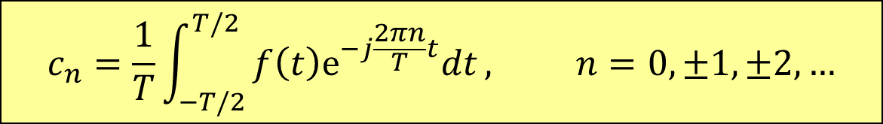
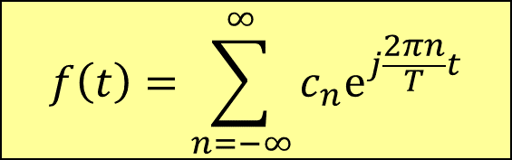
傅里叶级数
傅里叶级数的复数形式：
其中，
$$f\left(t\right)=\sum_{n=−∞}^{∞}{c_{n}e^{j\frac{2πn}{T}t}}$$
$$c_{n}=\frac{1}{T}\int_{−T/2}^{T/2}{f\left(t\right)e^{−j\frac{2πn}{T}t}dt}, n=0,±1,±2, …$$
Notes:
以上内容皆来自于同济版《高等数学》：
在傅里叶级数的展开式中，代入欧拉公式的变换形式（即把cos和j.sin替换为ej），即得其复数形式

Slide 9
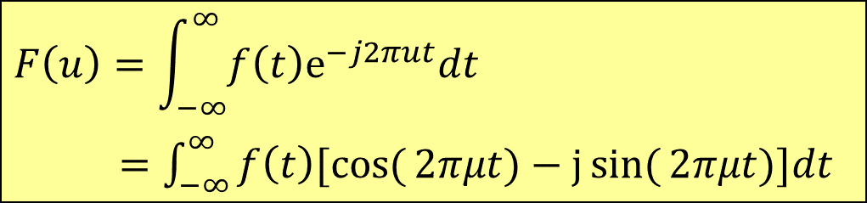
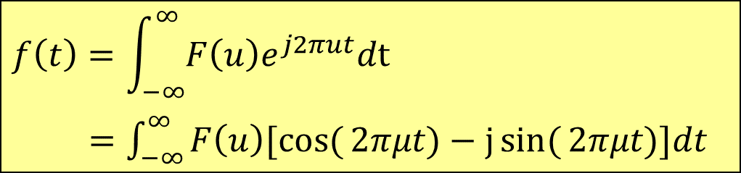
一维傅里叶变换及反变换
单变量连续函数f(x)的傅里叶变换F(u)
给定F(u)，通过傅里叶反变换可以得到f(x)
$$F\left(u\right)=\int_{−∞}^{∞}{f\left(t\right)e^{−j2πut}dt}$$
$=\int_{−∞}^{∞}{f\left(t\right)[\cos{(}2πμt)−j\sin{(}2πμt)]dt}$
$$f\left(t\right)=\int_{−∞}^{∞}{F\left(u\right)e^{j2πut}dt}$$
$=\int_{−∞}^{∞}{F\left(u\right)[\cos{(}2πμt)−j\sin{(}2πμt)]dt}$
Notes:
通过后页的分析可知：则蓝框中的F(u)即为傅里叶变换（红框中为反变换）
几何意义：把xy替换t，则F(u)的值就是原始图像中每个频率的幅值
（因此称其为从空域变换到频率，且后续可以针对每个频率的幅值进行单独调整）

Slide 10


傅里叶变换的推导
推广：T→∞，基频率ω=1/T →0
变量：μ= nω, n=$0,±1,±2, …$；Δμ=(n+1)ω-nω=ω
$$f\left(t\right)=\lim_{T→∞}\sum_{n=−∞}^{∞}{c_{n}e^{j\frac{2πn}{T}t}}$$
=$\lim_{T→∞}$ $\sum_{n=−∞}^{∞}{[\frac{1}{T}\int_{−T/2}^{T/2}{f\left(t\right)e^{−j\frac{2πn}{T}t}dt}]e^{j\frac{2πn}{T}t}}$
=$\lim_{Δμ→0}$ $\sum_{μ=−∞}^{∞}{[Δμ\int_{−∞}^{∞}{f\left(t\right)e^{−j2πμt}dt}]e^{j2πμt}}$
=$\lim_{Δμ→0}$ $\sum_{μ=−∞}^{∞}{\{[\int_{−∞}^{∞}{f\left(t\right)e^{−j2πμt}dt}]e^{j2πut}∙}Δμ\}$
= $\int_{−∞}^{∞}{[\int_{−∞}^{∞}{f\left(t\right)e^{−j2πμt}dt}]e^{j2πμt}}dμ$
=$\int_{−∞}^{∞}{F(μ)e^{j2πμt}}dμ$
Notes:
（傅里叶级数只适用于周期函数）对于非周期函数（可以看做T->$∞$）则需要推广为傅里叶变换（思想：由求和到积分）
参考：https://blog.csdn.net/wd18508423052/article/details/100940771
傅里叶变换F(u)可看作：傅里叶级数中的系数c_{n}的T无穷大版本

Slide 11
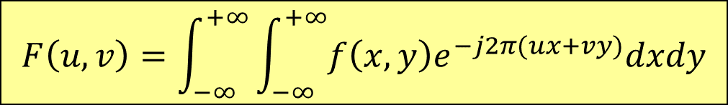
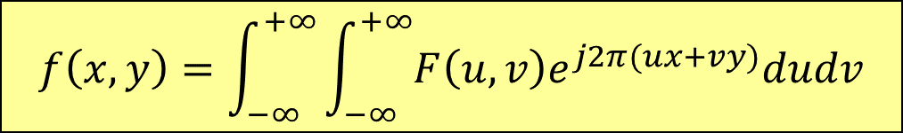
二维傅里叶变换对
二维连续函数f(x,y)的Fourier变换F(u,v)
给定F(u,v),通过Fourier反变换可以得到f(x,y)
$$F\left(u,v\right)=\int_{−∞}^{+∞}{\int_{−∞}^{+∞}{f\left(x,y\right)e^{−j2π(ux+vy)}dxdy}}$$
$$f\left(x,y\right)=\int_{−∞}^{+∞}{\int_{−∞}^{+∞}{F\left(u,v\right)e^{j2π(ux+vy)}dudv}}$$
Notes:
从一维傅里叶变换直接推广至二维即可：f(x,y)中自变量改为xy是为了直观的表达图像坐标

Slide 12
3.1 傅里叶变换
3.1.1 连续Fourier变换及其反变换
一维连续Fourier变换及反变换
二维连续Fourier变换及反变换
3.1.2 离散Fourier变换及其反变换
一维离散Fourier变换及反变换
二维离散Fourier变换及反变换
3.1.3 二维Fourier变换的性质
平移和旋转、周期性、共轭对称性
平均值、可分性
卷积定理、相关定理、…

Slide 13
离散傅里叶变换对的推导
复原图像
（以及：对应的空域变换）
一维离散傅里叶变换公式
为保证无损复原：
表示推导关系
采样定理
采样函数
卷积定理
Notes:
前面已经讲了连续傅里叶变换$F(μ)$的推导，已经够麻烦的了
现在讲：离散傅里叶变换的推导，
那么问题来了，直接把连续傅里叶变换离散掉不就行了吗？即，把连续变量都变成离散的刻度值。答案是：不行的。
因为：我们手头只有图像的离散函数f‘(t)，因为我们输入的是数字图像，它与连续图像f(t)之间是有误差的，
而计算𝑭(𝝁)是在无穷区间(-$∞$,+$∞)$上进行积分的，因此误差将累积到不可接受，
综上，我们必须寻找一种准确的算法才行，这就有了离散傅里叶变换的推导。
与空域上直接处理图像不同，频域滤波需要先把图像转换到频率空间，因此需要保证变换及其反变换是无损的

Slide 14
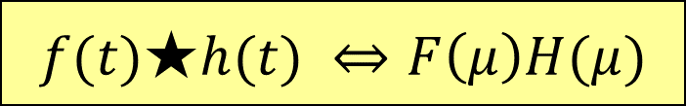
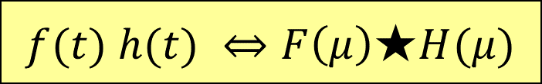
卷积定理
卷积变到频域：
乘积变到频域：
$$f(t)\text{★}h(t) ⇔F\left(μ\right)H(μ)$$
$$f(t) h(t) ⇔F\left(μ\right)\text{★}H(μ)$$
Notes:
★☆

Slide 15
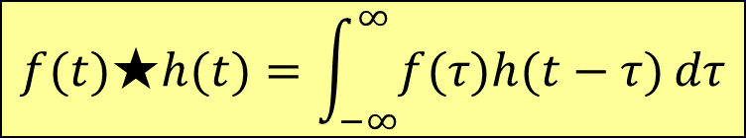
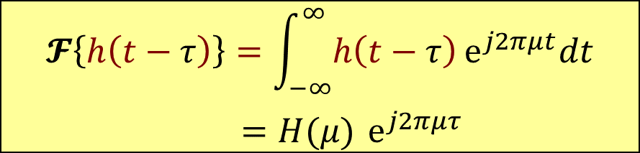
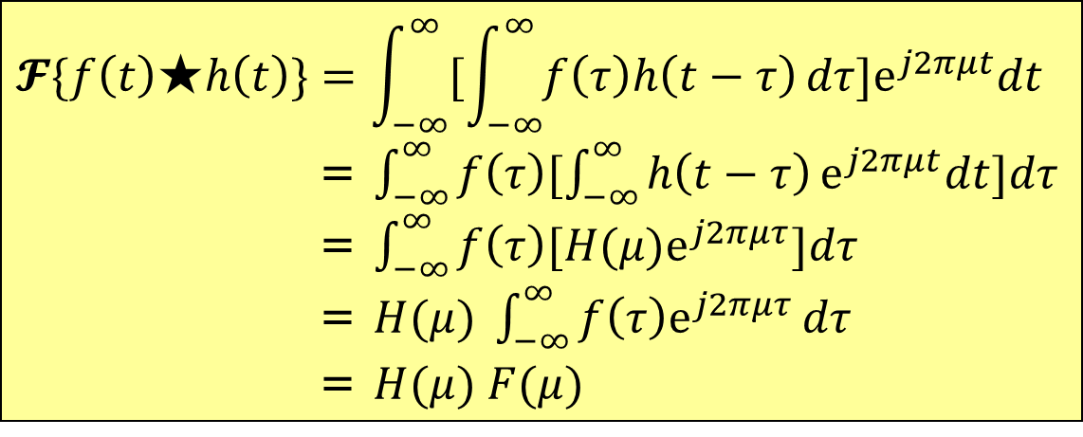
卷积定理
$$f(t)\text{★}h(t)=\int_{−∞}^{∞}{f(τ)h(t−τ)}dτ$$
证明：
需要性质：
$$𝓕\{f\left(t\right)\text{★}h\left(t\right)\}=\int_{−∞}^{∞}{[\int_{−∞}^{∞}{f\left(τ\right)h\left(t−τ\right)}dτ}]e^{j2πμt}dt$$
= $\int_{−∞}^{∞}{f\left(τ\right)[\int_{−∞}^{∞}{h\left(t−τ\right)}e^{j2πμt}dt}]dτ$
= $\int_{−∞}^{∞}{f\left(τ\right)[H(μ)e^{j2πμτ}}]dτ$
= $H(μ) \int_{−∞}^{∞}{f\left(τ\right)e^{j2πμτ}}dτ$
= $H(μ) F(μ)$
$$𝓕\left\{h\left(t−τ\right)\right\}=\int_{−∞}^{∞}{h\left(t−τ\right)}e^{j2πμt}dt$$
$=H(μ)$ $e^{j2πμτ}$
Notes:
（★☆分别表示卷积和相关）
证明：
第一步：直接代入
第二步：二重积分化为二次积分
第三步：即——连续傅里叶变换的平移性易证——证明简单，直接用福利变换的定义即可，其中的$e^{j2πμτ}$相对于 t 来说是常数。

Slide 16
采样函数
Notes:
采样函数的图示
也称为脉冲函数，冲激函数（课本中的翻译）

Slide 17
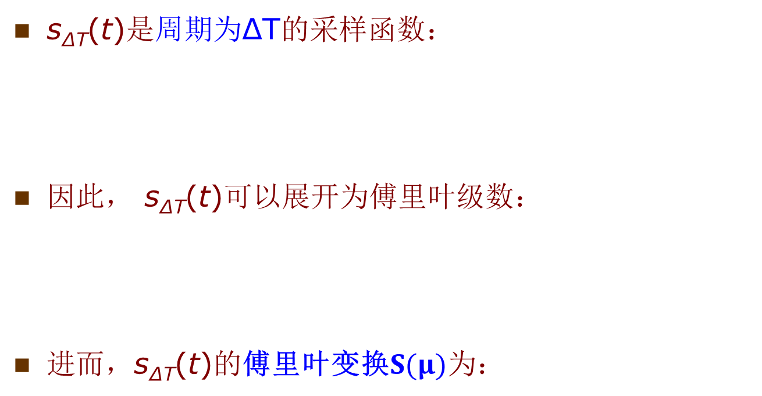
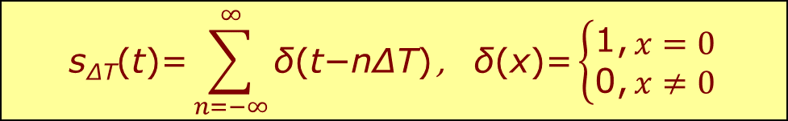
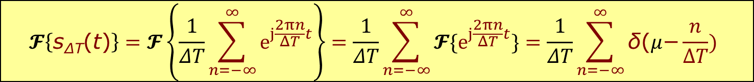
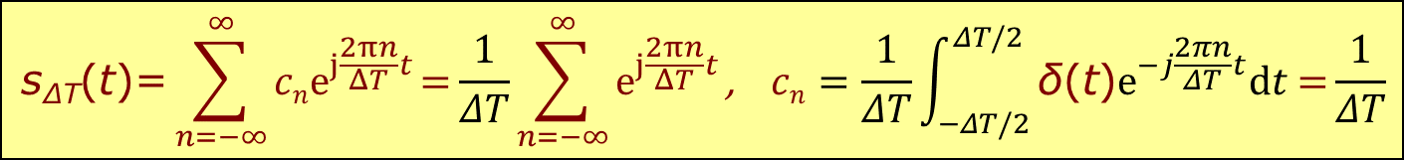
采样函数
$\text{s}\text{Δ}\text{T}\text{(}\text{t}\text{)}$是周期为ΔT的采样函数：
因此， $\text{s}\text{Δ}\text{T}\text{(}\text{t}\text{)}$可以展开为傅里叶级数：
进而，$\text{s}\text{Δ}\text{T}\text{(}\text{t}\text{)}$的傅里叶变换$S(μ)$为：
$$\text{s}\text{Δ}\text{T}\text{(}\text{t}\text{)=}\sum_{n=−∞}^{∞}{\text{δ}\text{(}\text{t}\text{−}\text{n}\text{Δ}\text{T}\text{)}}\text{, }\text{δ}\text{(}\text{x}\text{)}\text{=}\left\{\begin{aligned}\text{1}\text{,} \\ \text{0}\text{,}\end{aligned}\right.\begin{matrix}x=0 \\ x≠0\end{matrix}$$
$$\text{s}\text{Δ}\text{T}\text{(}\text{t}\text{)=}\sum_{n=−∞}^{∞}{cne^{j\frac{2πn}{ΔT}t}}\text{=}\frac{1}{ΔT}\sum_{n=−∞}^{∞}{e^{j\frac{2πn}{ΔT}t}}\text{,} cn=\frac{1}{ΔT}\int_{−ΔT/2}^{ΔT/2}{\text{δ}\text{(}\text{t}\text{)}e^{−j\frac{2πn}{ΔT}t}dt \text{=}\frac{1}{ΔT}}$$
$$𝓕\left\{\text{s}\text{Δ}\text{T}\text{(}\text{t}\text{)}\right\}=𝓕\left\{\frac{1}{ΔT}\sum_{n=−∞}^{∞}{e^{j\frac{2πn}{ΔT}t}}\right\}=\frac{1}{ΔT}\sum_{n=−∞}^{∞}{𝓕\{e^{j\frac{2πn}{ΔT}t}\}}=\frac{1}{ΔT}\sum_{n=−∞}^{∞}{\text{δ}\text{(}μ\text{−}\frac{n}{ΔT}) }$$
Notes:
最后一个等号的证明如下：令：f(t)=$\text{δ}\left(t−\frac{n}{ΔT}\right)$
由$\text{δ}\text{(}\text{x}\text{)}$的定义可知：$F(μ)=\int_{−∞}^{∞}{\text{δ}\left(t−\frac{n}{ΔT}\right)}e^{−j2πμt}dt=e^{−j2πμ∙\frac{n}{ΔT}}=e^{j\frac{2πn}{ΔT}(−μ)}$
由$傅里叶$正反变换的定义可知：$F(−μ)$的傅里叶变换为f(t)
因此，$𝓕\{e^{j\frac{2πn}{ΔT}t}\}=\text{δ}\text{(}μ\text{−}\frac{n}{ΔT})$

Slide 18


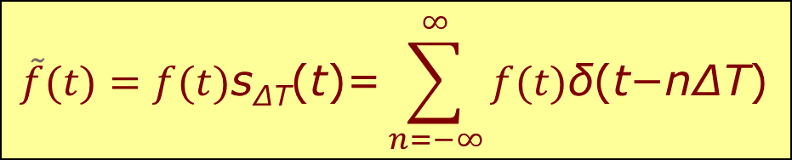
采样函数
（空域上）采样后的函数$\tilde{f}(t)$：
$\tilde{f}(t)$的傅里叶变换$\tilde{F}(t)$：
$$\tilde{f}(t)=f(t)\text{s}\text{Δ}\text{T}\text{(}\text{t}\text{)=}\sum_{n=−∞}^{∞}{f(t)\text{δ}\text{(}\text{t}\text{−}\text{n}\text{Δ}\text{T}\text{)}}$$
$$\tilde{F}(μ)=𝓕\left\{\tilde{f}(t)\right\}=𝓕\left\{\tilde{f}(t)\text{s}\text{Δ}\text{T}(t)\right\}=F(μ)\text{★}S(μ)$$
$=$ $\int_{−∞}^{∞}{F\left(τ\right)S\left(μ−τ\right)d\left(τ\right)}$
$=\int_{−∞}^{∞}{F\left(τ\right)\frac{1}{ΔT}\sum_{n=−∞}^{∞}{\text{δ}[(μ\text{−}τ)\text{−}\frac{n}{ΔT})]d\left(τ\right)}}$
$=$ $\frac{1}{ΔT}\sum_{n=−∞}^{∞}{\int_{−∞}^{∞}{F\left(τ\right)\text{δ}\text{(}μ\text{−}\frac{n}{ΔT}\text{−}τ)d\left(τ\right)}}$
$=\frac{1}{ΔT}\sum_{n=−∞}^{∞}{F\text{(}μ−\frac{n}{ΔT}) }$

Slide 19
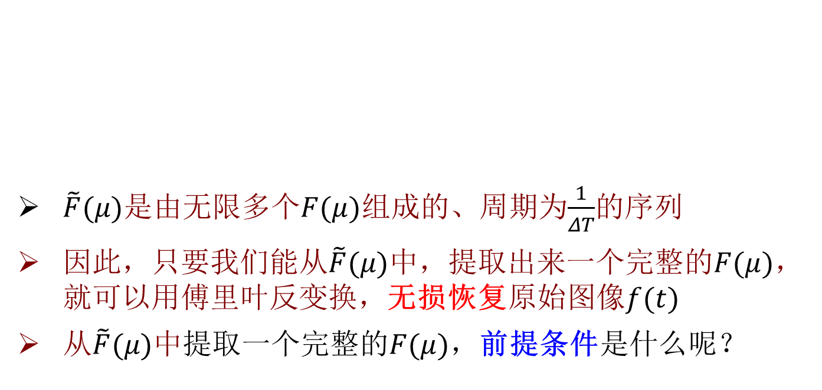
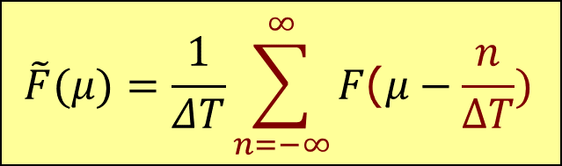
采样定理
$\tilde{F}(μ)$是由无限多个$F(μ)$组成的、周期为$\frac{1}{ΔT}$的序列
因此，只要我们能从$\tilde{F}(μ)$中，提取出来一个完整的$F(μ)$，就可以用傅里叶反变换，无损恢复原始图像$f(t)$
从$\tilde{F}(μ)$中提取一个完整的$F(μ)$，前提条件是什么呢？
$$\tilde{F}(μ)=\frac{1}{ΔT}\sum_{n=−∞}^{∞}{F\text{(}μ−\frac{n}{ΔT}) }$$
Notes:
为什么一定要能够恢复原始图像$f(t)$呢？
因为：即使$F(μ)$中的最高频率，也不一定会被过滤掉，比如某些高通滤波器就是这个目的，
因此，一定要保证$F(μ)$中的每个频率都能被无损的恢复出来
从卷积定理到本页ppt，即“香农采样定理“的证明。其中的2倍最高频率也称为“奈奎斯特频率“。
参考：https://zhuanlan.zhihu.com/p/437364577
简介：香农，信号处理领域，其贡献的地位类似于图灵之于计算机科学，具体理论包：采样定理，信息熵的定义，香农三大定理。
参考：
https://blog.csdn.net/u010893529/article/details/132446368
https://blog.csdn.net/qq_43134477/article/details/123913358
https://zhuanlan.zhihu.com/p/299431571

Slide 20
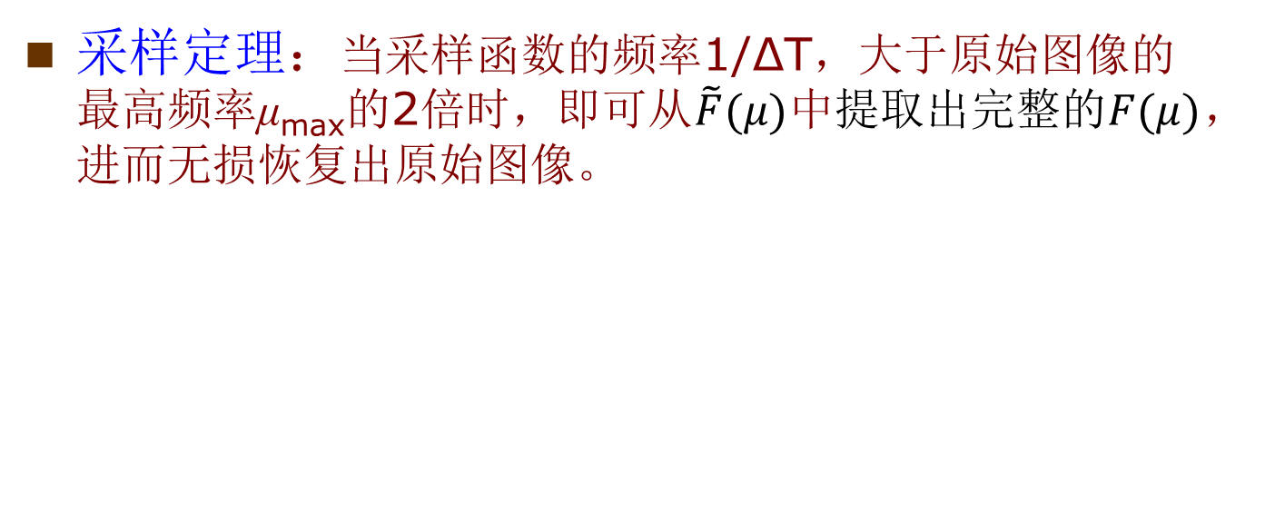
采样定理
采样定理：当采样函数的频率1/ΔT，大于原始图像的最高频率μ_{max}的2倍时，即可从$\tilde{F}(μ)$中提取出完整的$F(μ)$，进而无损恢复出原始图像。
（二维条件）
Notes:
采样定理的证明，在空域中理解其几何意义：
1. 当采样频率等于2μ_{max}时，即在空域中最高频部分的一个周期内采样两次，因此波峰和波谷都可采样到
2. 最高频部分（因此其他频率自然也可以）保留了下来，因此原图像可以被恢复出来
（μ读作miu，ν读作niu）

Slide 21
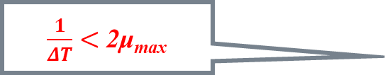
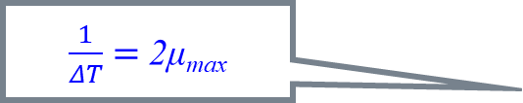
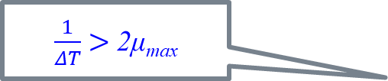
采样定理
-μ_{max}
μ_{max}
$\frac{1}{ΔT}>$ 2μ_{max}
$\frac{1}{ΔT}=$ 2μ_{max}
$\frac{1}{ΔT}<$2μ_{max}
Notes:
本图，即采样定理的几何意义：
首先要注意：图(a)即空阈函数f(t)的“完整”傅里叶变换，即正负μ_{max}两侧的$F(μ)$值都是0了。因为：
0）任一函数f(t)的最高频率总是一个“有限”的确定值，即μ_{max，}所以大于该频率值是的$F(μ)$函数值必为0。
1）对于离散函数：由于空间分辨率是离散的，因此μ_{max}是一个<$∞$的数。
2）对于连续函数：μ_{max}推广到=$∞$即可。
n）f(t)的图像见前几页ppt的Figure 4.5 (a)。
2. 由于数字图像，f(t)的最高频（比如椒盐噪声的频率）必然是有限值，因此总有最高频率μ_{max}存在。
3. 因此，采样频率$\frac{1}{ΔT}$（也是$\tilde{F}(μ)$的周期）在大于2μ_{max}时，可以保证从$\tilde{F}(μ)$中提取出来一个完整的$F(μ)$，进而恢复出来f(t) 。如上图(b)所示。
当采样频率$\frac{1}{ΔT}$<2μ_{max}时，则不行，如上图(c)所示。

Slide 22
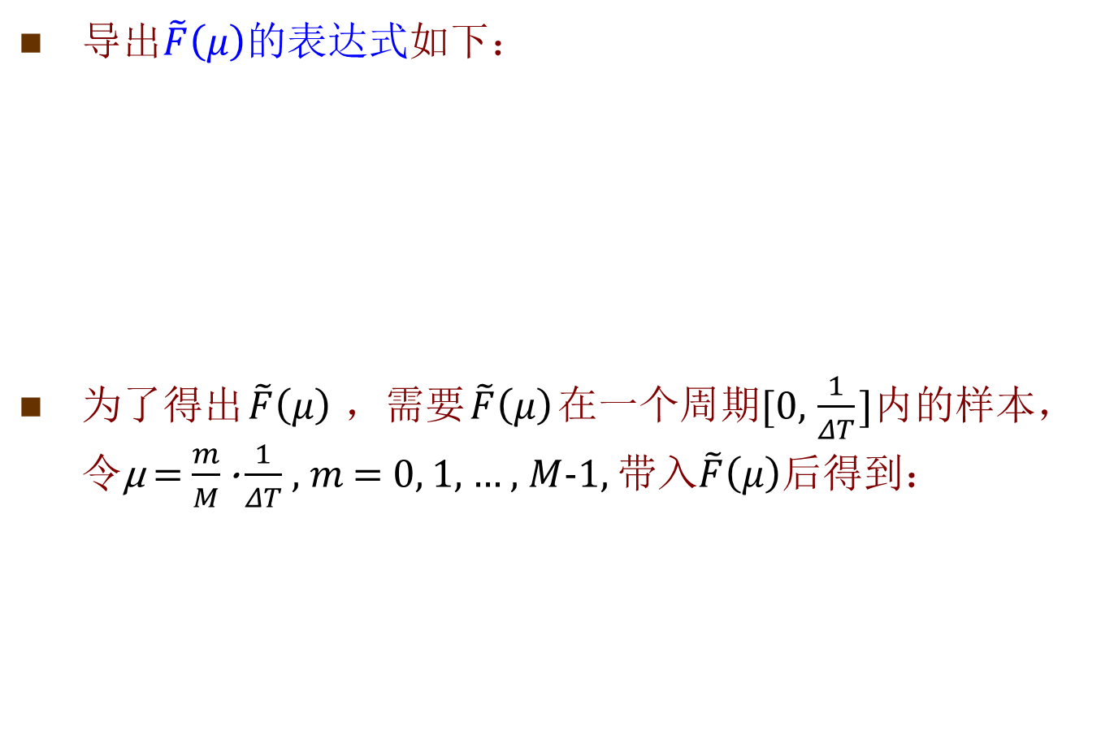
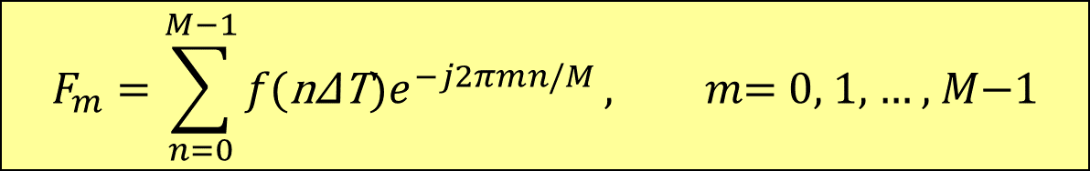
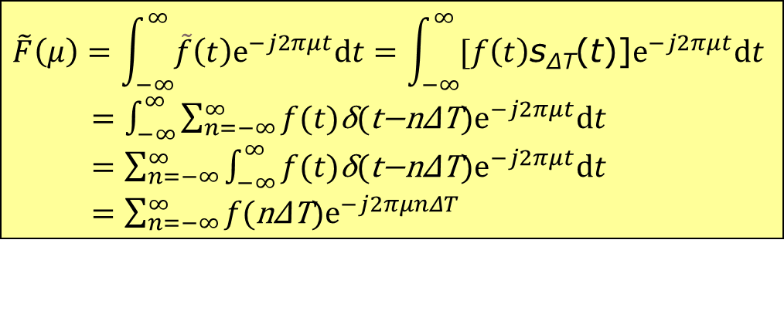
一维离散傅里叶变换及反变换
导出$\tilde{F}\left(μ\right)$的表达式如下：
为了得出$\tilde{F}\left(μ\right)$，需要$\tilde{F}\left(μ\right)$在一个周期[0, $\frac{1}{ΔT}$]内的样本，令μ = $\frac{m}{M}\text{∙}\frac{1}{ΔT}$, $m$ = 0, 1, … , $M$-1, 带入$\tilde{F}\left(μ\right)$后得到：
$$\tilde{F}\left(μ\right)=\int_{−∞}^{∞}{\tilde{f}\left(t\right)e^{−j2πμt}dt}=\int_{−∞}^{∞}{[f\left(t\right){\text{s}\text{Δ}\text{T}\text{(}\text{t}\text{)}\text{]}e}^{−j2πμt}dt}$$
$=\int_{−∞}^{∞}{\sum_{n=−∞}^{∞}{f(t)\text{δ}\text{(}\text{t}\text{−}\text{n}\text{Δ}\text{T})e^{−j2πμt}dt}}$
$=\sum_{n=−∞}^{∞}{\int_{−∞}^{∞}{{f(t)\text{δ}\text{(}\text{t}\text{−}\text{n}\text{Δ}\text{T})e}^{−j2πμt}dt}}$
$=\sum_{n=−∞}^{∞}{{f\text{(}\text{n}\text{Δ}\text{T}\text{)}e}^{−j2πμnΔT}}$
$$F_{m}=\sum_{n=0}^{M−1}{f\text{(}\text{n}\text{Δ}\text{T}\text{)}e^{−j2πmn/M}}, m\text{= 0,} \text{1, … ,} M\text{−1}$$
Notes:
有了前面采样定理的完整推导，现在终于可以给出离散傅里叶变换的公式了，注解如下：
1. 这里的$\tilde{F}\left(μ\right)$表达式是用于提取$F\left(μ\right)$，
而前面的$\tilde{F}\left(μ\right)$表达式只能用于分析$\tilde{F}(μ)$是$F(μ)$的叠加
2. 采样频率1/ΔT>2u_{max}确定了$\tilde{F}\left(μ\right)$的周期1/ΔT，
而这里的M，是周期1/ΔT内的值，与采样频率无关。
提问：这里$m$ = 0, 1, … , $M$-1是离散的取值，那么不也是引入误差了吗？
答：这个误差是无法避免的，因为连续到离散这一步总会有误差的，我们推导的离散傅里叶变换公式保证的是前一步𝑭(𝝁)的提取没有误差，这就足够了。

Slide 23
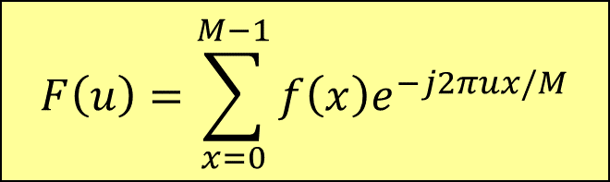
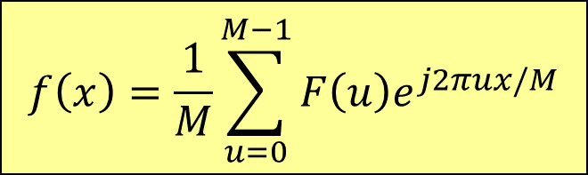
一维离散傅里叶变换及反变换
单变量函数f(x)(x=0,1,2,..,M-1)的离散傅里叶变换(DFT) ：
u=0,1,2,…,M-1
给定F(u)，通过傅里叶反变换(IDFT)可得f(x)：
x=0,1,2,…,M-1
$$F\left(u\right)=\sum_{x=0}^{M−1}{f\left(x\right)e^{−j2πux/M}}$$
$$f\left(x\right)=\frac{1}{M}\sum_{u=0}^{M−1}{F\left(u\right)e^{j2πux/M}}$$
Notes:
傅里叶反变换的推导：f(x)带入F(u)可得等号成立，F(u)带入f(x)亦然

Slide 24
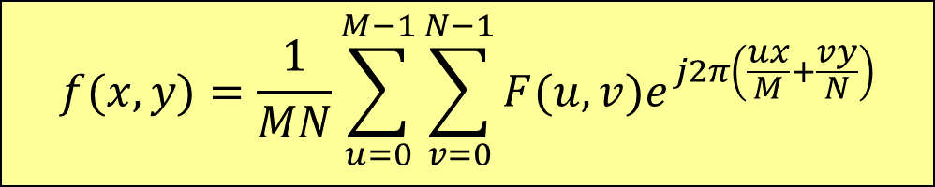
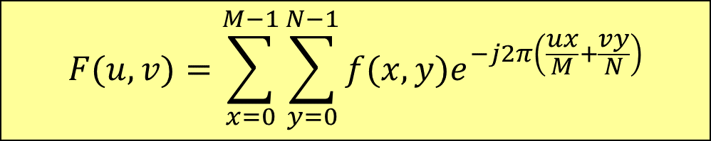
二维离散傅里叶变换对
尺寸为M×N的图像函数f(x,y)的DFT为
u=0,1,2,…,M-1； v=0,1,2,…,N-1
给出F(u,v),可通过IDFT得到f(x,y),
x=0,1,2,…,M-1；y=0,1,2,…,N-1
$$F(u,v)=\sum_{x=0}^{M−1}{\sum_{y=0}^{N−1}{f(x,y)e^{−j2π\left(\frac{ux}{M}+\frac{vy}{N}\right)}}}$$
$$f(x,y)=\frac{1}{MN}\sum_{u=0}^{M−1}{\sum_{v=0}^{N−1}{F(u,v)e^{j2π\left(\frac{ux}{M}+\frac{vy}{N}\right)}}}$$
Notes:
u和v是频率变量，x和y是图像的空间变量

Slide 25
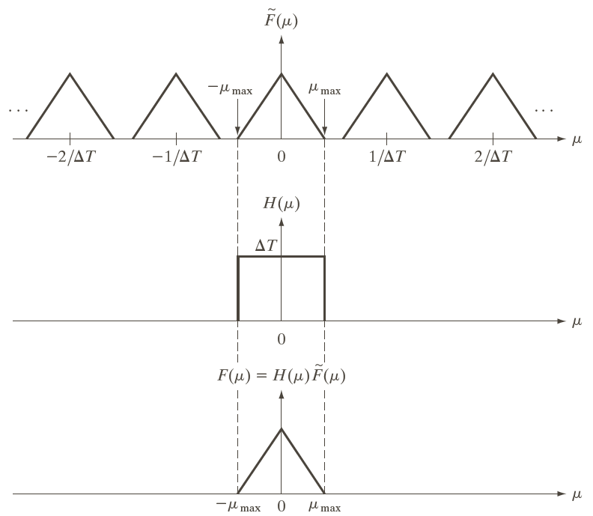
复原图像
Notes:
当复原图像时，我们需要提取F(u)，因此H(u)为方波即可
（当改变H(u)的选取时，则对应第3-2章的各种频率滤波器）
注：课本中对H(u)的使用非常混乱，有三种意义：方波函数、正弦幅值衰减函数、滤波函数

Slide 26


复原图像
把图像复原转换到空域处理
$$f\left(t\right)=𝓕^{−1}\left\{F\left(μ\right)\right\}=𝓕^{−1}\left\{H\left(μ\right)\tilde{F}\left(μ\right)\right\}=h\left(t\right)\text{★}\tilde{f}\left(t\right)$$
$=h\left(t\right)\text{★}[f(t)\text{s}\text{Δ}\text{T}\text{(}\text{t}\text{)}\text{]}$
$=h\left(t\right)\text{★}[ \sum_{n=−∞}^{∞}{f\left(t\right)\text{δ}\text{(}\text{t}\text{−}\text{n}\text{Δ}\text{T}\text{)}} ]$
= $\sum_{n=−∞}^{∞}{h\left(t\right)\text{★}[f\left(t\right)\text{δ}\text{(}\text{t}\text{−}\text{n}\text{Δ}\text{T}\text{)}\text{]}}$
=$\sum_{n=−∞}^{∞}{\int_{−∞}^{∞}{h\left(\text{τ}\right)f\left(t−\text{τ}\right)\text{δ}\text{(}\text{(}\text{t}−\text{τ})\text{−}\text{n}\text{Δ}\text{T}\text{)}}}$dτ
= $\sum_{n=−∞}^{∞}{f\left(\text{n}\text{Δ}\text{T}\right)h\left(\text{t}\text{−}\text{n}\text{Δ}\text{T}\right)}$
$=\sum_{n=−∞}^{∞}{f\left(nΔT\right)}$sinc[$\frac{t−nΔT}{ΔT}$]
练习：证明最后一步$h\left(\text{t}\text{−}\text{n}\text{Δ}\text{T}\right)$= sinc[$\frac{t−nΔT}{ΔT}$]
Notes:
练习的参考：课本P129 例4.1

Slide 27
复原图像
Notes:
左图：傅里叶变换后：方波函数H(u)
中图：傅里叶变换前：sinc函数h(t)
右图：h(t)取绝对值

Slide 28
3.1 傅里叶变换
3.1.1 连续Fourier变换及其反变换
一维连续Fourier变换及反变换
二维连续Fourier变换及反变换
3.1.2 离散Fourier变换及其反变换
一维离散Fourier变换及反变换
二维离散Fourier变换及反变换
3.1.3 二维Fourier变换的性质
平移和旋转、周期性、共轭对称性
平均值、可分性
卷积定理、相关定理、…

Slide 29
二维离散Fourier变换的若干重要性质
1. 平移性质
2. 旋转性
3. 周期性
4. 对称性
5. 平均值
6. 可分性
7. 卷积定理
8. 相关定理
9. 其他性质
Notes:
插入：卷积公式、及其傅里叶变换、卷积定理

Slide 30
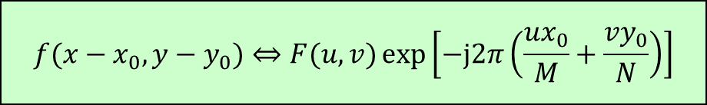
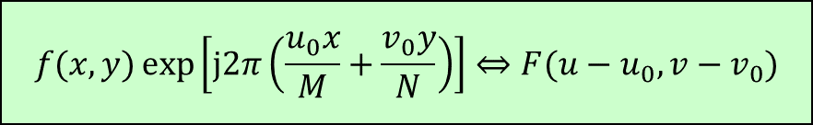
1. 傅里叶变换对的平移性质
函数和其Fourier变换的对应性
(1)
(2)
公式（1）：将f(x,y)与一个指数项相乘就相当于把其变换后的频域中心移动到新的位置
公式（2）：将F(u,v)与一个指数项相乘就相当于把空域中心移动到新的位置
公式（2）：对f(x,y)的平移不影响其Fourier变换的幅值
$$f(x,y)\exp\left[j2π\left(\frac{u_{0}x}{M}+\frac{v_{0}y}{N}\right)\right]⇔F(u−u_{0},v−v_{0})$$
$$f(x−x_{0},y−y_{0})⇔F(u,v)\exp\left[−j2π\left(\frac{ux_{0}}{M}+\frac{vy_{0}}{N}\right)\right]$$
Notes:
离散傅里叶变换的平移性——证明：对于上面的（1），直接使用离散傅里叶变换公式$F(u,v)=\sum_{x=0}^{M−1}{\sum_{y=0}^{N−1}{f(x,y)e^{−j2π\left(\frac{ux}{M}+\frac{vy}{N}\right)}}}$
对于上面的（2），直接使用离散傅里叶反变换公式：$f(x,y)=\frac{1}{MN}\sum_{u=0}^{M−1}{\sum_{v=0}^{N−1}{F(u,v)e^{j2π\left(\frac{ux}{M}+\frac{vy}{N}\right)}}}$
连续傅里叶变换的平移性——证明：参考 https://zhuanlan.zhihu.com/p/339281545?ivk_sa=1024320u

Slide 31
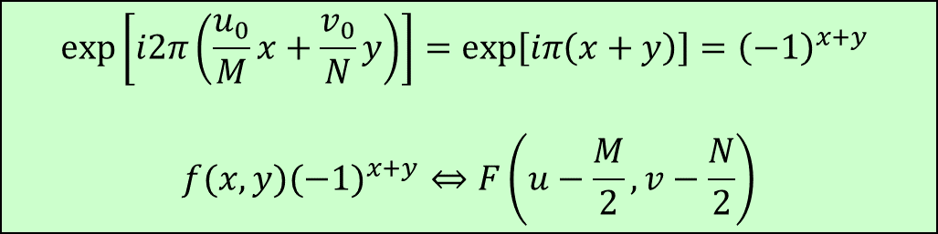
Application of shift in frequency domain
F(u,v)的原点变换
当u₀=M/2且v₀=N/2,
用(-1)^{x+y}乘以f(x,y),将F(u,v)原点变换到频率坐标下的(M/2，N/2)，它是M×N区域的中心.
u=0,1,2,…,M-1; v=0,1,2,…,N-1
$$\exp\left[i2π\left(\frac{u_{0}}{M}x+\frac{v_{0}}{N}y\right)\right]=\exp\left[iπ\left(x+y\right)\right]={\left(\text{−1}\right)}^{x+y}$$
$$f(x,y)(−1)^{x+y}⇔F\left(u−\frac{M}{2},v−\frac{N}{2}\right)$$
Notes:
上面证明中的第二个等号，使用欧拉公式即得

Slide 32
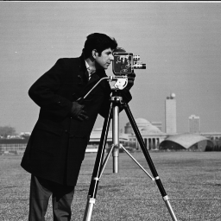
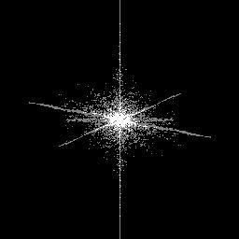
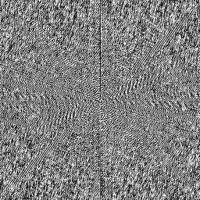
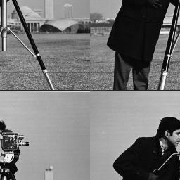
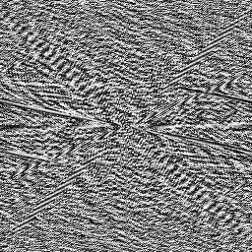
Translation Property
a) Original image
Magnitude of the Fourier
spectrum of (a)
Phase of the Fourier
spectrum of (a)
d) Original image shifted by
128 rows and 128 columns
Magnitude of the Fourier
spectrum of (d)
Phase of the Fourier
spectrum of (d)
Notes:
相位(phase)是对于一个波，特定的时刻在它循环中的位置，比如sin x中的x值

Slide 33
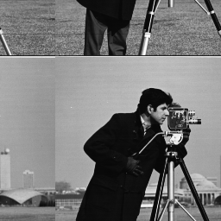

Translation Property (contd)
g) Original image
Magnitude of the Fourier
spectrum of (g)
Phase of the Fourier
spectrum of (g)
These images illustrate that when an image is translated, the phase changes, even though magnitude remains the same

Slide 34



Fourier Transform Phase Information
a) Original image
b) Phase only image
c) Contrast enhanced version of image (b) to show detail
Note: Phase data contains information about where objects are in the image

Slide 35

2. 旋转性
引入极坐标
将f(x,y)和F(u,v)转换为f(r,θ)和F(ω,φ)。将它们代入Fourier变换对得到
几何意义：
f(x,y)旋转角度θ₀，F(u,v)也将转过相同的角度
F(u,v)旋转角度θ₀ ，f(x,y)也将转过相同的角度
$$x=r\cos{θ}, y=r\sin{θ},u=ω\cos{φ},v=ω\sin{φ}$$
$$f\left(r,θ+θ_{0}\right)⇔F\left(ω,φ+θ_{0}\right)$$
Notes:
证明：把x,y替换为r，theta，直接推导即可

Slide 36


Rotation Property
a) Original image
b) Fourier spectrum image of original image
c) Original image rotated by 90 degrees
d) Fourier spectrum image of rotated image
Rotation results in Corresponding Rotations with Image and Spectrum

Slide 37
3. 周期性
周期性
上述公式表明
尽管F(u,v)对无穷多个u和v的值重复出现，但只需根据在任一个周期里的N个值就可以从F(u,v)得到f(x,y)；只需一个周期里的变换就可将F(u,v)在频域里完全确定
同样的结论对f(x,y)在空域也成立
Notes:
DFT的周期性无需证明，因为假定原图像是周期的，即f(x,y)在分辨率之外重复出现，
那么，F(u,v)显然也是周期的。
这里M，N分别是频域中横、纵向的周期。
2. 离散傅里叶变换一定具有周期特性，因为离散傅里叶变换的频率取值在[0, $\frac{1}{ΔT}$]区间内，有限频率导致必然具有周期性；
连续傅里叶变换频率取值为无穷大，所以连续傅里叶变换一般不具有周期性。
3. 参考：https://www.cnblogs.com/wujing-hubei/p/5682766.html

Slide 38


4. 共轭对称性
如果f(x,y)是实函数，则其Fourier变换具有共轭对称性
其中，F*(u,v)为F(u,v)的复共轭。
Fourier变换的频率谱是对称的
对于一维变换F(u)，周期性是指F(u)的周期长度为M，对称性是指频谱关于原点对称
$$F\left(u,v\right)=F^{∗}\left(−u,−v\right)$$
$$\left|F\left(u,v\right)\right|=\left|F\left(−u,−v\right)\right|$$
Notes:
由傅里叶变换的定义，易证

Slide 39

周期性和共轭对称性举例

Slide 40

5. 平均值
由二维Fourier变换的定义
上式说明：如果f(x,y)是一幅图像，在原点的Fourier变换即等于图像的平均灰度
$$F(u,v)=\frac{1}{MN}\sum_{x=0}^{M−1}{\sum_{y=0}^{N−1}{f(x,y)\exp\left[−j2π\left(\frac{ux}{M}+\frac{vy}{N}\right)\right]}} \\ F(0,0)=\frac{1}{MN}\sum_{x=0}^{M−1}{\sum_{y=0}^{N−1}{f(x,y)}} \\ \overline{f}(x,y)=\frac{1}{MN}\sum_{x=0}^{M−1}{\sum_{y=0}^{N−1}{f(x,y)}} \\ \overline{f}(x,y)=F(0,0)$$

Slide 41


6. 分离性
F(x,v)是沿着f(x,y)的一行所进行的Fourier变换。
x=0,1,…,M-1，沿着f(x,y)的所有行计算Fourier变换。
$$F(u,v)=\frac{1}{MN}\sum_{x=0}^{M−1}{\sum_{y=0}^{N−1}{f(x,y)\exp\left[−j2π\left(\frac{ux}{M}+\frac{vy}{N}\right)\right]}} \\ =\frac{1}{M}\sum_{x=0}^{M−1}{\exp\left[−j2π\left(\frac{ux}{M}\right)\right]}\frac{1}{N}\sum_{y=0}^{N−1}{f(x,y)\exp\left[−j2π\left(\frac{vy}{N}\right)\right]} \\ =\frac{1}{M}\sum_{x=0}^{M−1}{F(x,v)\exp\left[−j2π\left(\frac{ux}{M}\right)\right]}$$
$$F(x,v)=\frac{1}{N}\sum_{y=0}^{N−1}{f(x,y)\exp\left[−j2π\left(\frac{vy}{N}\right)\right]}$$

Slide 42

6. 分离性
先沿输入图像的每一行计算一维变换，再沿中间结果的每一列计算一维变换
可以改变上述顺序，即先列后行
上述相似的过程也可以计算二维Fourier反变换

Slide 43


7. 卷积定理
大小为M×N的两个函数f(x,y)和h(x,y)的离散卷积
卷积定理
$$f\left(x,y\right)\text{★}h\left(x,y\right)=\frac{1}{MN}\sum_{m=0}^{M−1}{\sum_{n=0}^{N−1}{f\left(m,n\right)h\left(x−m,y−n\right)}}$$
$$f\left(x,y\right)\text{★}h\left(x,y\right)⇔F\left(u,v\right)H\left(u,v\right) \\ f\left(x,y\right)h\left(x,y\right)⇔F\left(u,v\right)\text{★}H\left(u,v\right)$$

Slide 44
8. 相关定理
大小为M×N的两个函数f(x,y)和h(x,y)的相关性定义
f*表示f的复共轭。对于实函数， f*＝f
相关定理
Notes:
回顾：
*表示卷积
o表示”对应位置的像素值f(x,y)和权值h(x,y)”直接加权平均

Slide 45

8. 相关定理
自相关理论
注：复数和它的复共轭的乘积是复数模的平方
空域自相关的Fourier变换是功率谱
相关的重要应用在于匹配：确定是否有感兴趣的物体
f(x,y)是原始图像
h(x,y)作为感兴趣的物体或区域（模板）
如果匹配，两个函数的相关值会在h找到f中相应点的位置上达到最大
$$f\left(x,y\right)∘f\left(x,y\right)⇔{\left|F\left(u,v\right)\right|}^{2}=R^{2}\left(u,v\right)+I^{2}\left(u,v\right)$$
${\left|f\left(x,y\right)\right|}^{2}⇔F\left(u,v\right)∘F\left(u,v\right)$

Slide 46
9. 其他性质
尺度变换（缩放）
给定标量a和b，可证明对Fourier变换下列公式成立

